Slide 1
За нектаром
Тренажёр по математике
Умножение и деление на 2 – 4
2 класс
Автор : Зобнина Ирина Евгеньевна,
учитель начальных классов
школы- лицея № 101
г.Караганды
2015

Slide 2
Дорогие ребята!
Помогите пчёлкам собрать нектар. Решите пример, нажмите на верный ответ. Тогда чёлка с нектаром попадёт в свой улей. Если вы ошибётесь, пчёлка не сможет попасть в свой дом.

Slide 3
4:2=
2
3
1

Slide 4
8 ∙ 2=
14
16
10

Slide 5
14 : 2 =
7
12
8

Slide 6
16 : 4 =
5
4
12

Slide 7
36 : 4 =
9
8
0

Slide 8
4 ∙ 7 =
27
24
28

Slide 9
0 ∙ 3 =
0
3
2

Slide 10
4 ∙ 5 =
18
9
20

Slide 11
32 : 4 =
8
9
28

Slide 12
3 ∙ 6 =
16
9
18

Slide 13
0 : 4 =
0
4
3

Slide 14
0 ∙ 3 =
3
0
2

Slide 15
3 ∙ 8 =
24
26
11

Slide 16
2 ∙ 6 =
14
8
12

Slide 17
15 : 3 =
6
5
12

Slide 18
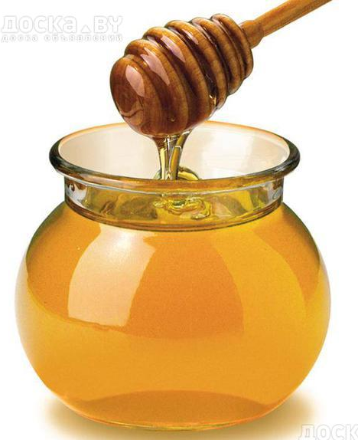
Угощайтесь!

Slide 19
Интернет источники:
Фон http://img-fotki.yandex.ru/get/6840/134091466.197/0_ffa53_250af61e_S
Пчёлы и соты 1 http://img-fotki.yandex.ru/get/9801/134091466.193/0_fd600_5c61da45_S
Пчёлы и соты 2 http://img-fotki.yandex.ru/get/9489/134091466.193/0_fd5fe_c7d832ae_S
Вы можете использовать
данное оформление
для создания своих презентаций,
но в своей презентации вы должны указать
источник шаблона:
Фокина Лидия Петровна
учитель начальных классов
МКОУ «СОШ ст. Евсино»
Искитимского района
Новосибирской области
Сайт http://linda6035.ucoz.ru/
СПАСИБО АВТОРАМ ФОНОВ И КАРТИНОК

Slide 20
Интернет источники:
http://74326s21.edusite.ru/images/pchelki2.png - пчёлка
http://img1.liveinternet.ru/images/attach/c/7/96/364/96364335_Village512x512____EpatagCOM.png - улей
http://367.caduk.ru/images/0_912a1_f3e8aad9_xl.png одуванчик
http://i.piccy.info/i9/e9e8b64a84047ab5f4d44e616a49a102/1395565627/42784/719157/pchyolka1_800.jpg - пчёлка
http://yvision.kz/images/post/special/photo/4c/4ca168f75d7d45c789d132468b769823-preview.jpg - пчёлка
http://sinodsk.shem.pnzreg.ru/files/sinodsk_shem_pnzreg_ru/med.jpg - мёд

